Slide 1
Математическая образовательная квест-игра «Покори Олимп!»
Учитель математики МБОУ СОШ № 143
г. Красноярска
Князькина Т. В.
2013-2014 учебный год

Slide 2
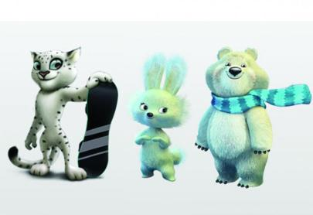
Квест-игра прошла в день открытия Зимних олимпийских игр в Сочи.

Slide 3
Положение о квесте.
Каждый учащийся 5 класса имеет возможность принять участие в квесте и получить на перемене «5» или «5/5» по математике в журнал.
Квест пройдёт на большой перемене после 5 урока (в 12ч. 10 мин.) 7 ФЕВРАЛЯ, в день открытия Олимпийских игр.
Время, отведённое на выполнение заданий квеста 20 минут.
Место проведения квеста – кабинеты на 3 этаже школы: 3-14(старт 1),
3-15(финиш 1), 3-16 (старт 2), 3-17(финиш 2), 3-18 (старт 3), 3-19(финиш 3),
3-20 (старт 4), 3-21(финиш 4), 3-22 (старт 5), 3-01(финиш 5), 3-03 (Олимп!). Просьба к учителям, работающим в данных кабинетах: ОТКРЫТЬ КАБИНЕТЫ НА ПЕРЕМЕНЕ И НЕ ПРЕПЯТСТВОВАТЬ ПРОВЕДЕНИЮ КВЕСТА!
В кабинетах, обозначенных – СТАРТ, участники квеста получают задания и быстро их решают, бегут к следующему кабинету, обозначенному словом ФИНИШ, где предоставляют проверяющему ОТВЕТ и получают жетон с олимпийским кольцом определённого цвета, например синего, бегут к следующему старту, получают задание, решают, получают кольцо другого цвета, например жёлтого и т.д. Естественно, жетон предоставляется за правильный ответ. Старты можно выбирать в любой последовательности, можно по порядку. Первый старт в кабинете 3-14, последний финиш в кабинете 3-01, ОЛИМП – в кабинете 3-03.
На Олимпе (каб.3-03) победители квеста предоставляют верховному олимпийскому богу и покровителю спорта ЗЕВСУ полученные жетоны. Если участник квеста собирает 5 колец разного цвета (синий, чёрный, красный, жёлтый, зелёный), то получает сертификат на получение «5» по математике в журнал, а, если ответит на дополнительный вопрос от Зевса, то получит «5/5».
Квест состоит из 5 этапов- стартов, на каждом старте отдельный тип заданий по математике: старт 1и финиш 1)«вычисления, порядок действий», старт 2 и финиш 2)«решение уравнение», старт 3 и финиш 3)«единицы измерения», старт 4 и финиш 4)«работа с формулами», старт 5 и финиш 5)«текстовая задача».
Учителя математики обязаны поставить в журнал ученику оценку, обозначенную в сертификате.
Ответственные за проведение квеста 11а и 9а классы и их классные руководители.

Slide 4
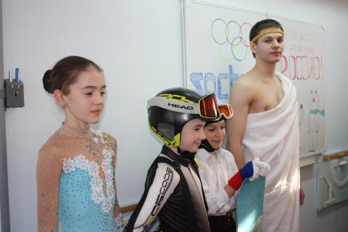
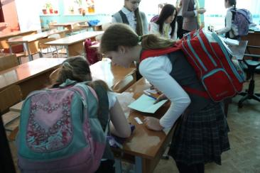

Slide 5
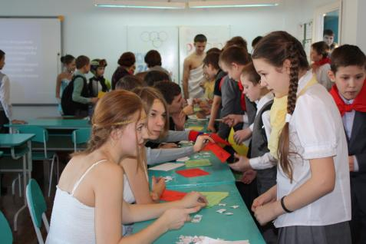
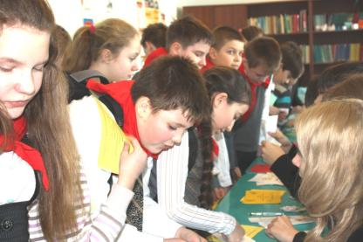

Slide 6
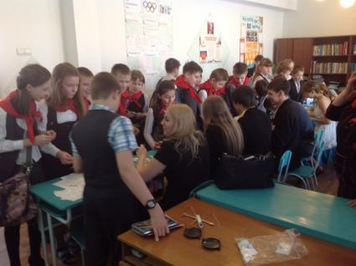
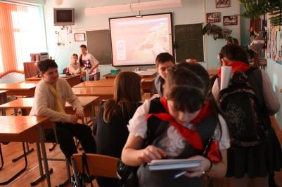

Slide 7
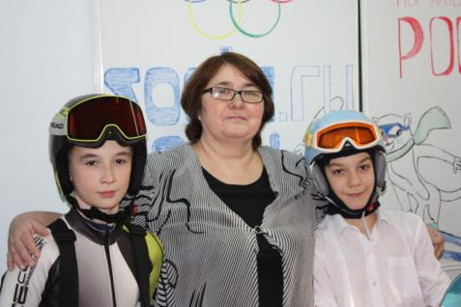
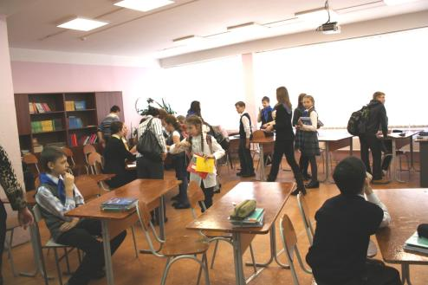

Slide 9
